Slide 1
smiley

Slide 2
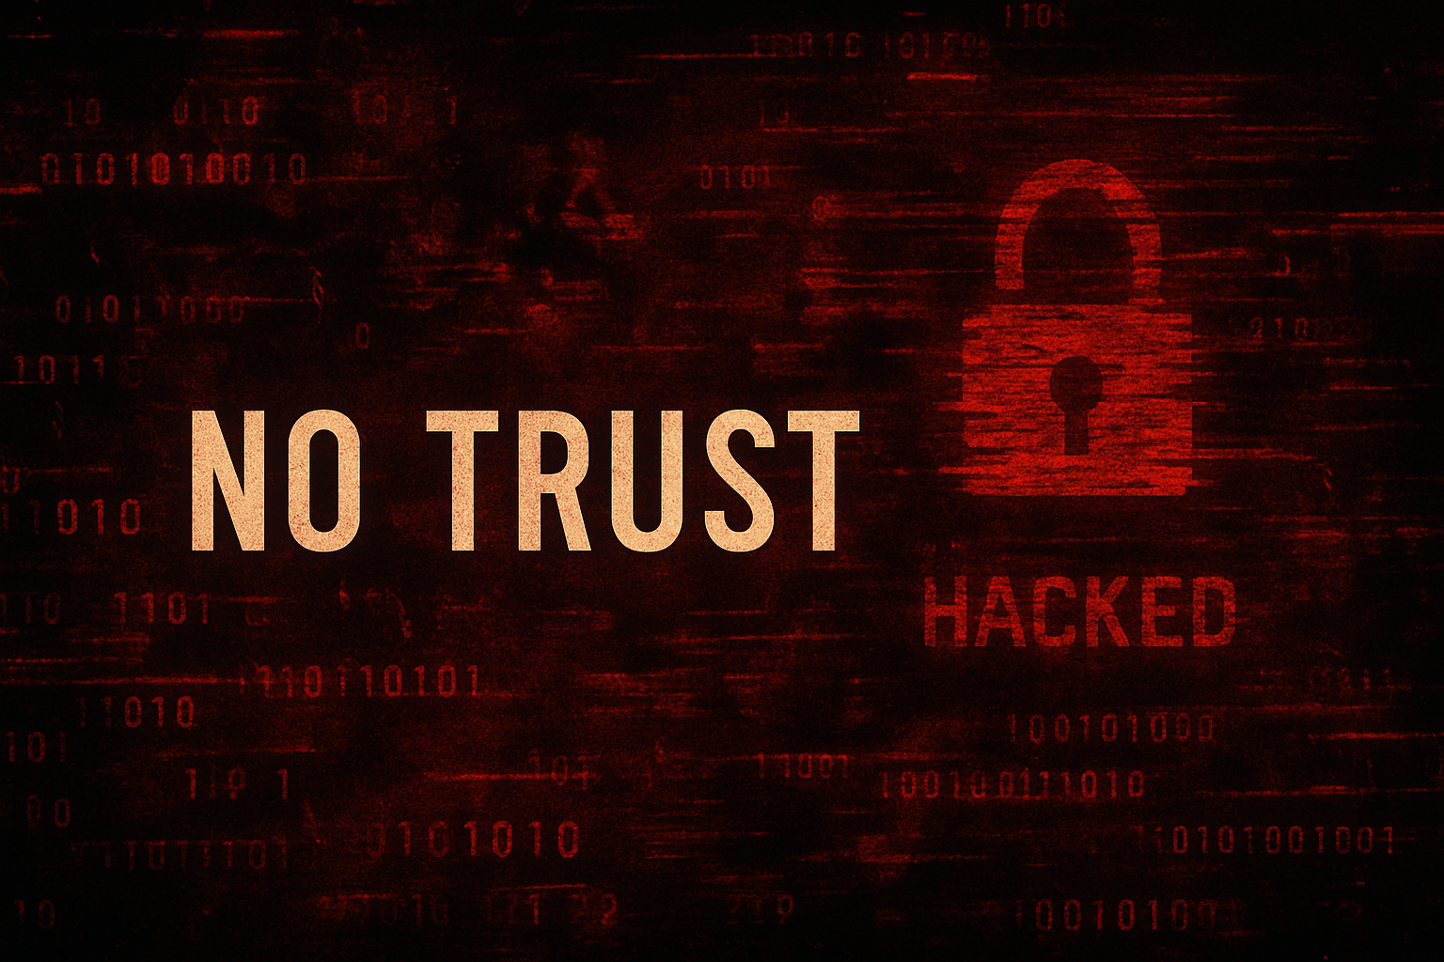
痛点
Web3的信任危机:承诺一文不值
每年因项目方跑路和承诺违背，用户损失数十亿美元。
在当前匿名的Web3世界，我们如何相信一个项目或一个人的承诺？

Slide 3
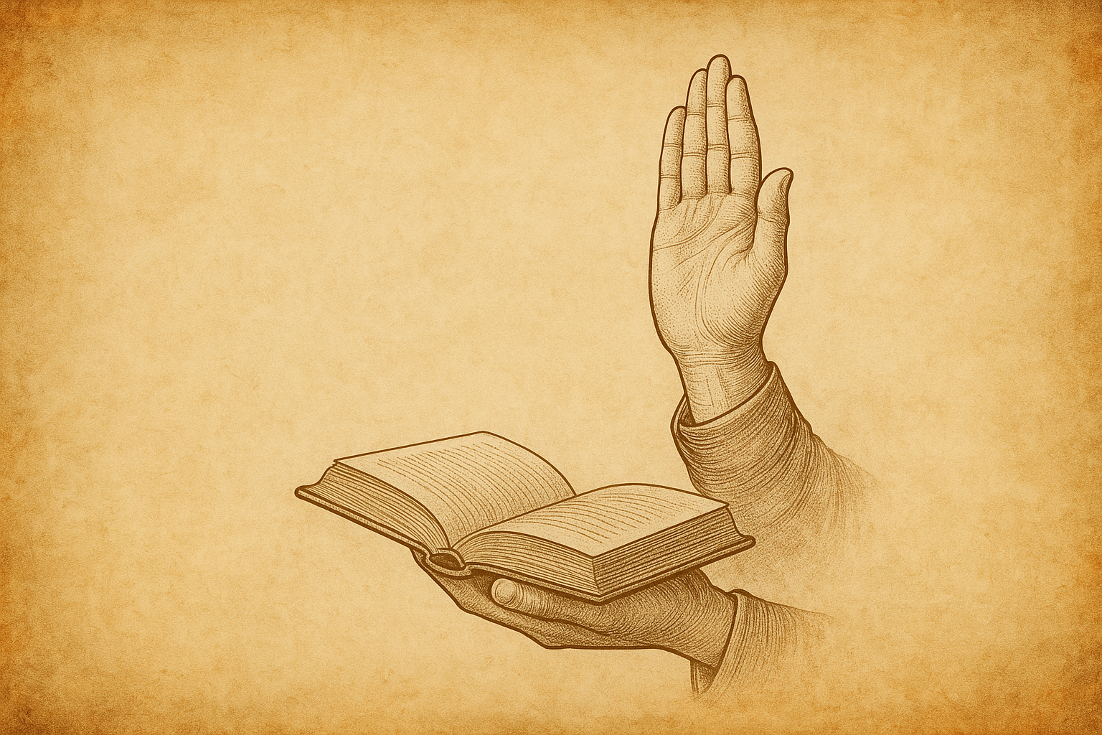
解决方案
"誓言" (Oath): 让承诺拥有价值
一个去中心化的信用协议，通过经济抵押，将无形的承诺转化为有形的、具有经济后果的链上资产。
把它想象成一个为‘信用’和‘承诺’服务的MakerDAO。

Slide 4
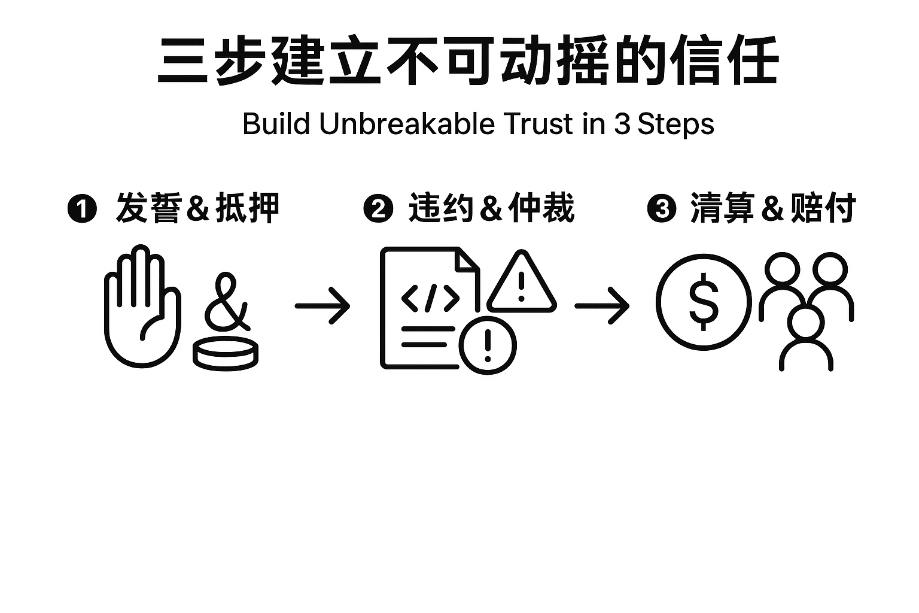
项目方或个人公开许下承诺，并1:1抵押稳定币和誓言币作为保证金。
一旦出现违约嫌疑，任何人都可以触发仲裁。我们独特的 “75% AI + 25% 人类” 仲裁团将进行公正裁决。
如果违约属实，保证金将被自动清算，赔付给受害者和仲裁员。

Slide 5

市场与机遇
不仅仅是防跑路：开启万亿级的信用经济
Web3项目: 告别“空气币”，建立真实用户信任。
个人用户: “我发誓一年内减肥20斤”、“我发誓完成这个线上课程”——将个人目标游戏化、经济化。
不仅仅是防跑路：开启万亿级的信用经济

Slide 6
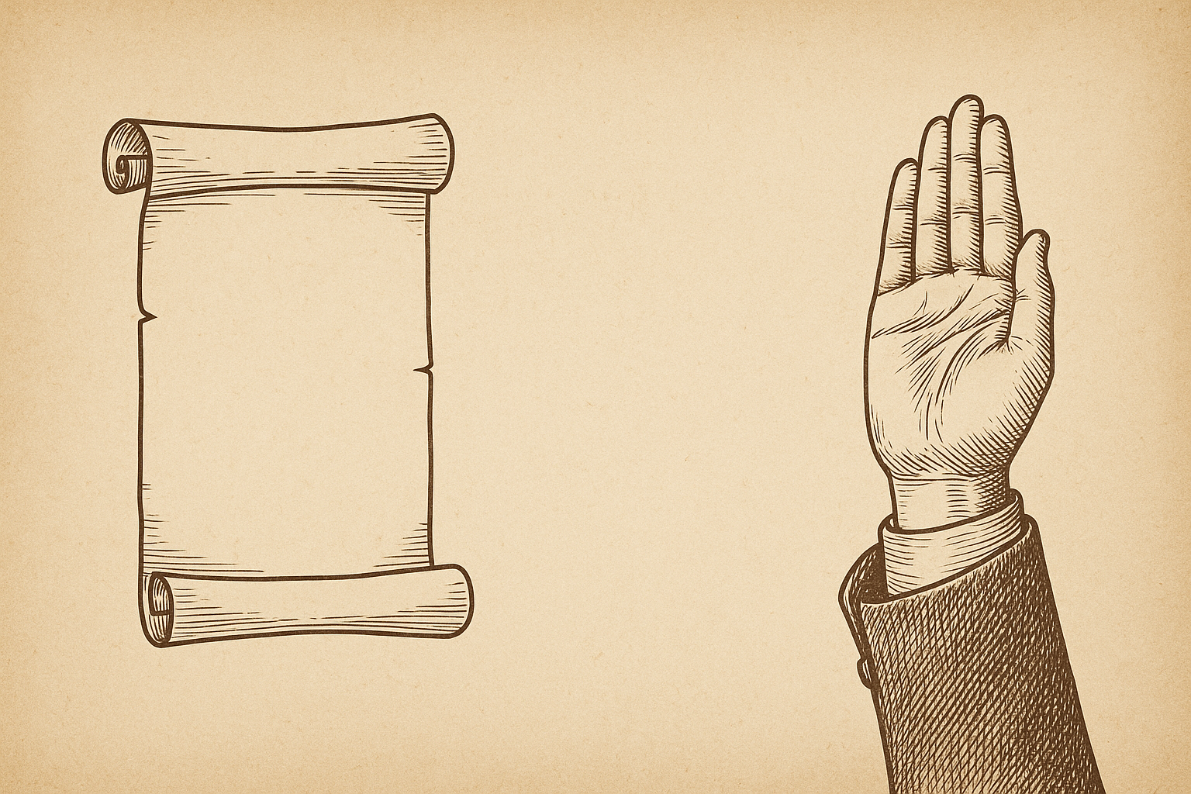
愿景与行动号召
共建信任基石
我们以身作则
我们的承诺: “誓言”项目方自己将发起一个永续的“协议保险誓言”，用协议收入持续注入资金。任何因仲裁失误造成的损失，都将从此得到赔付。我们用自己的产品来为我们的用户负责。
团队愿景: "我们的目标不是再做一个DeFi应用，而是为整个去中心化世界打造信任的底层协议。"

Slide 7

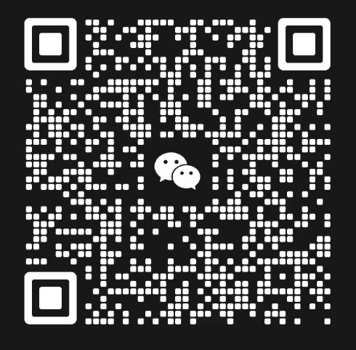
扫码加入,成为信任革命第一批见证者

